Slide 1
Data Science Case Study
Bogor Traffic Length Prediction
AHMAD ZAKI IRFAN

Slide 2
Business and Data Understanding

Slide 3
Business and Data Understanding
Data merupakan aggregate_median_jams Kota Bogor yang merupakan hasil generated dari aplikasi Waze dari bulan Juli 2022 sampai September 2022
Model berguna dalam mengantisipasi kemacetan yang akan terjadi pada suatu jalan di Kota Bogor berdasarkan hasil prediksi traffic length
Asumsi
Model fokus kepada 15 jalan di kota Bogor yang memiliki congestion level 3-5 dengan frekuensi tertinggi untuk mempermudah permodelan
Hari dibagi menjadi weekdays (Senin-Jum’at) dan weekend (Sabtu Minggu)
Jam dibagi menjadi :
rush_am (>jam 7 – jam 10)
Mid_day (>jam 10 – jam 17)
Rush_pm (>jam 17 – jam 20)
Reguler (>jam 20 – jam 7)

Slide 4
Data Cleansing and Preprocessing

Slide 5
Data Cleansing and Preprocessing
Terdapat 1793 missing value pada kolom street atau 1.75% terhadap keseluruhan data, sehingga missing value tsb dihapus karena tidak berpengaruh signifikan.
Tidak ada duplicated value
Dilakukan Encoding untuk categorical value

Slide 6
Exlporatory Data Analysis

Slide 7
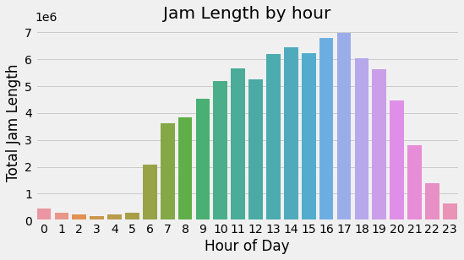
Exlporatory Data Analysis
Pukul 4 - 5 sore menjadi waktu dengan jumlah traffic length tertinggi, bersamaan dengan jam pulang kantor

Slide 8
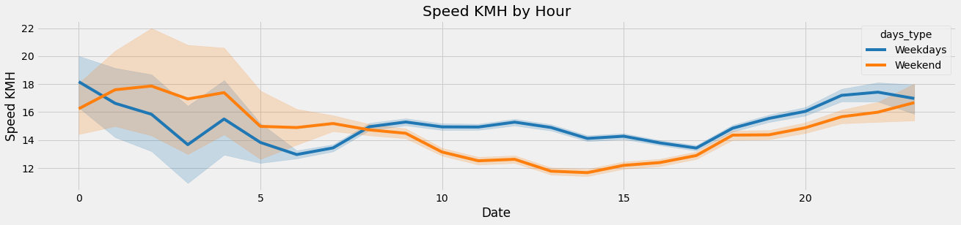
Exlporatory Data Analysis - 2
Pada waktu weekend, kecepatan kendaraan cenderung lebih lambat dibandingkan pada saat weekdays

Slide 9
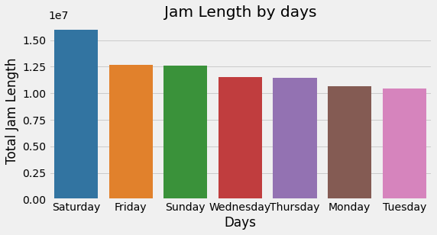
Exlporatory Data Analysis - 3
Jumat dan Sabtu menjadi hari dengan traffic length tertinggi

Slide 10
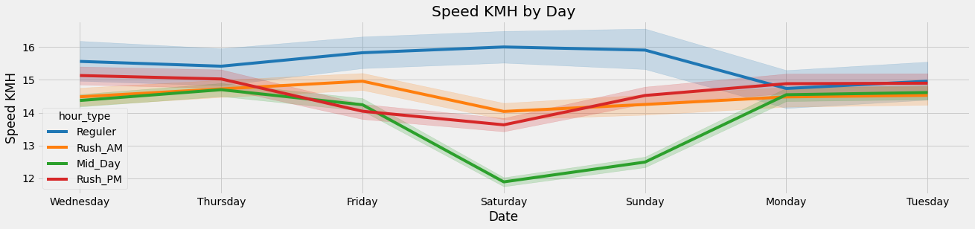
Exlporatory Data Analysis - 4
Pada waktu weekend, jam mid_day cenderung lebih lambat dibandingkan pada saat weekdays
Pada waktu weekdays, jam rush_pm cenderung lebih lambat dibandingkan jam lainnya

Slide 11
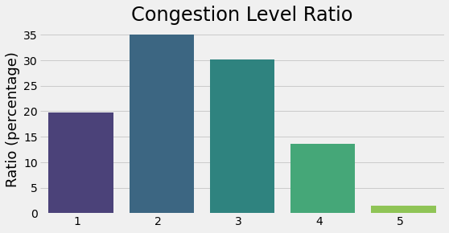
Exlporatory Data Analysis - 5
Sebesar 85% congestion level pada street di Kota Bogor berada pada pada level 1,2 dan 3

Slide 12
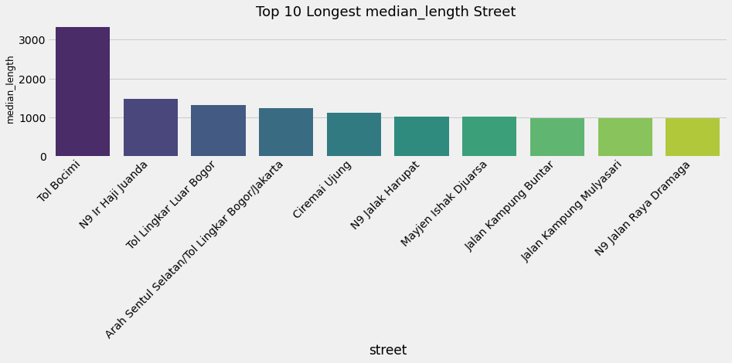
Exlporatory Data Analysis - 6
Gambar di atas merupakan Top 10 street di Kota Bogor dengan traffic length terpanjang

Slide 13
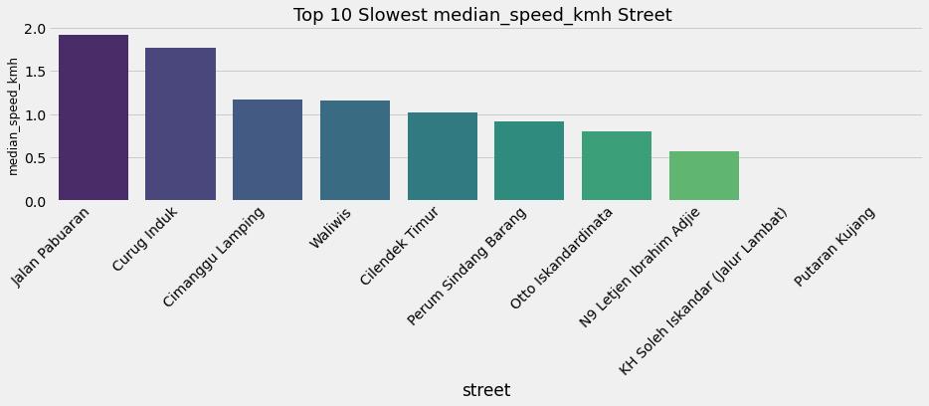
Exlporatory Data Analysis - 7
Gambar di atas merupakan Top 10 street di Kota Bogor dengan kecepatan kendaraan terendah

Slide 14
Modeling and Evaluation

Slide 15
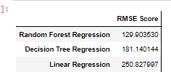
Baseline Model
Pada tahap pembuatan baseline model digunakan 3 model :
Liner Regression
Decision Tree Regression
Random Forest Regression
Evaluasi model menggunakan RMSE
Random Forest Regression terpilih menjadi baseline model dalam memprediksi traffic_length, karena memiliki RMSE Score terkecil

Slide 16
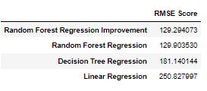
Feature Importance
Setelah dilakukan parameter tuning terhadap random forest regression dihasilkan model sebagai berikut:
Random Forest Regression Improvement terpilih menjadi baseline model dalam memprediksi traffic_length, karena memiliki RMSE Score terkecil diantara model lainnya

Slide 17
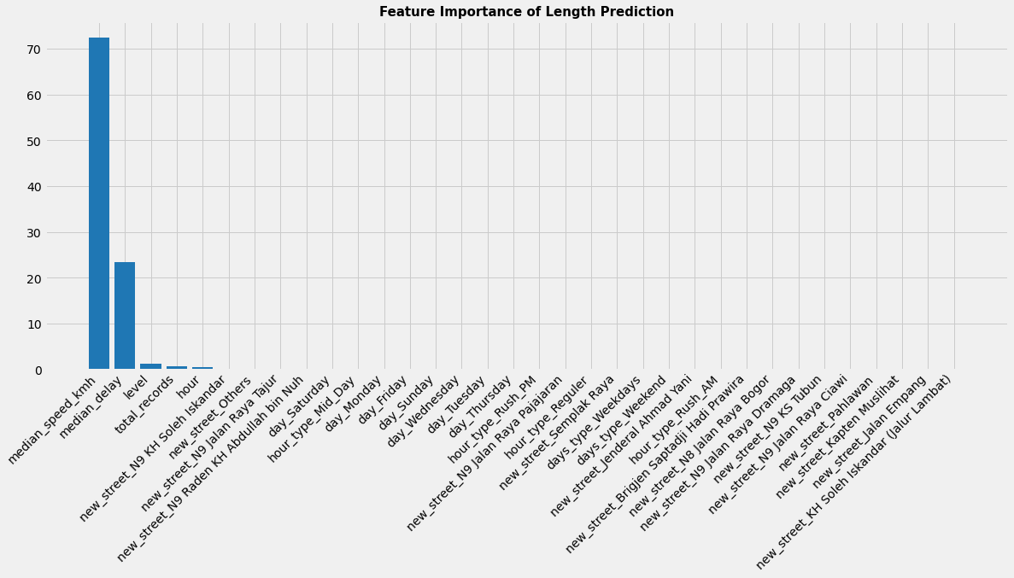
Feature Importance
Sebesar 90% kontribusi keputusan prediksi dipengaruhi oleh kecepatan kendaraan dan delay

Slide 18
Conclusion & Recommendation

Slide 19
Conclusion
1
Pukul 4 - 5 sore menjadi waktu dengan jumlah traffic length tertinggi, bersamaan dengan jam pulang kantor
2
Pada waktu weekdays, yaitu jam 17 – 20, kecepatan kendaraan cenderung lebih lambat dibandingkan jam lainnya
3
Pada waktu weekend, kecepatan kendaraan cenderung lebih lambat dibandingkan pada saat weekdays
4
Pada waktu weekend, jam 10 –17, kecepatan kendaraan cenderung lebih lambat dibandingkan pada saat weekdays
5
Jumat dan Sabtu menjadi hari dengan traffic length tertinggi
6
Model yang digunakan untuk prediksi traffic length adalah random forest improvement karena RMSE terkecil

Slide 20
Recommendation
1
Rekayasa lalu lintas dapat lebih fokus ketika weekend untuk antisipasi kemacetan, karena pada waktu tersebut terjadi traffic length yang lebih lama dan kecepatan kendaraan yang lebih lambat
2
Rekayasa lalu lintas dapat dilakukan pada waktu jam pulang kerja pada waktu weekdays, yaitu pada jam 14 – 18 karena pada jam tersebut traffic length lebih panjang dibandingkan pad ajam lainnya.
3
Kecepatan dan delay kendaraan dapat menjadi hal yang perlu diperhatikan untuk antisipasi traffic length karena kontribusi yang besar terhadap keputusan prediksi dan memiliki korelasi yang cukup kuat terhadap traffic length

Slide 21
Thank You

